Slide 1
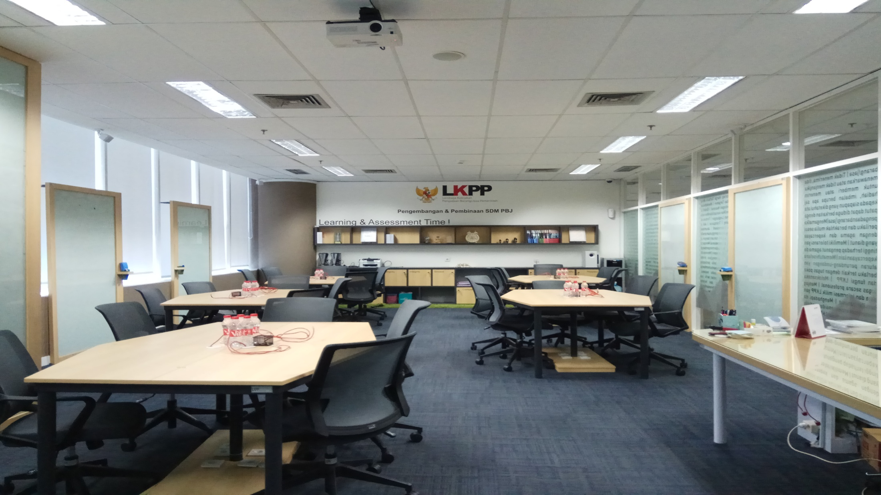

PERENCANAAN PENGADAAN
Berdasarkan
Peraturan Presiden Nomor 12 Tahun 2021
dan Peraturan Turunannya
Mulyati Zamzami, S.E., M.Acc, CFrA

Slide 2
01
Definisi dan Ruang Lingkup Perencanaan PBJP
02
Perencanaan Pengadaan Melalui Swakelola
03
Perencanaan Pengadaan Melalui Penyedia
04
Pengumuman Rencana Umum Pengadaan (RUP)

Slide 3


Perencanaan pengadaan merupakan langkah awal dari proses pengadaan yang meliputi kegiatan identifikasi PBJ, penetapan jenis barang/jasa, penetapan cara pengadaan, pemaketan, konsolidasi, waktu pemanfaatan barang/jasa, dan anggaran pengadaan
Plan
Plan
Plan
Plan
Plan

Slide 4


DEFINISI DAN RUANG LINGKUP PERENCANAAN PBJP (1/10)
Pelaku Pengadaan Beserta Tugasnya pada Tahap
Perencanaan Pengadaan
Menetapkan Perencanaan Pengadaan;
Menetapkan dan mengumumkan RUP; dan
Melaksanakan Konsolidasi PBJ
PA
Melaksanakan penyusunan Perencanaan Pengadaan untuk tahun anggaran berikutnya sesuai kebutuhan K/L/PD yang tercantum dalam RKA K/L atau RKA PD.
Pada APBD, PPK yang dirangkap KPA dapat menugaskan PPTK untuk menyusun perencanaan pengadaan, dengan syarat PPTK harus memenuhi persyaratan Kompetensi PPK.
PPK
“PA/KPA dapat dibantu oleh Sumber Daya Pengelola Fungsi PBJ di Lingkungan K/L/PD”
PerLKPP No. 11 Tahun 2021 tentang Pedoman Perencanaan PBJP

Slide 5




DEFINISI DAN RUANG LINGKUP PERENCANAAN PBJP (2/10)
Waktu Penyusunan Perencanaan Pengadaan
APBN
Perencanaan pengadaan dapat mulai bersamaan dengan pembahasan RUU APBN dan Nota Keuangan
APBD
Perencanaan pengadaan dapat mulai bersamaan dengan pembahasan Rancangan Perda tentang APBD dengan DPRD
Kontrak harus dimulai awal tahun
Perencanaan Pengadaan dapat dilakukan bersamaan dengan penyusunan RKA KL atau RKA Perangkat Daerah
Perubahan strategi pencapaian target kinerja dan/atau perubahan anggaran
Perencanaan pengadaan dilakukan pada tahun anggaran berjalan
PerLKPP No. 11 Tahun 2021 tentang Pedoman Perencanaan PBJP
Notes:
Catatan untuk Fasilitator
a. Penyusunan perencanaan pengadaan dengan APBN dilakukan setelah RKAKL selesai.
b. Penyusunan perencanaan pengadaan dengan APBD dilakukan setelah angka ditentukan dalam RKAPD yang diajukan.

Slide 6
DEFINISI DAN RUANG LINGKUP PERENCANAAN PBJP (3/10)
Ruang Lingkup Perencanaan Pengadaan
1
Identifikasi PBJ
2
Penetapan Jenis Barang/Jasa
3
Penetapan Cara Pengadaan
Hasil Perencanaan Pengadaan diumumkan di dalam RUP
4
Pemaketan dan Konsolidasi
5
Waktu Pemanfaatan Barang/Jasa
6
Anggaran Pengadaan
PerLKPP No. 11 Tahun 2021 tentang Pedoman Perencanaan PBJP
Notes:
RUP

Slide 7
DEFINISI DAN RUANG LINGKUP PERENCANAAN PBJP (4/10)
Ruang Lingkup Perencanaan Pengadaan
1
Identifikasi PBJ
Dilakukan bersamaan dengan pembahasan RUU APBN atau Rancangan Perda APBD
PPK melakukan identifikasi PBJ pada level:
Komponen/sub komponen pada RKA KL→ APBN
Sub kegiatan pada RKA PD → APBD
Akun belanja yang terasosiasi dengan PBJ:
Kementerian/Lembaga: Akun belanja barang/jasa, akun belanja modal, akun belanja bantuan sosial, atau belanja hibah
Pemerintah Daerah: Akun belanja operasional, belanja modal, akun belanja bantuan sosial, atau belanja hibah
PerLKPP No. 11 Tahun 2021 tentang Pedoman Perencanaan PBJP

Slide 8




DEFINISI DAN RUANG LINGKUP PERENCANAAN PBJP (5/10)
Ruang Lingkup Perencanaan Pengadaan
2
Penetapan Jenis Barang/Jasa
Barang
Pekerjaan Konstruksi
1
2
Jasa Lainnya
3
Jasa Konsultansi
Jasa Konsultansi Non Konstruksi
Jasa Konsultansi Konstruksi
4
Pengadaan barang/jasa dapat juga dilakukan dengan menggabungkan beberapa jenis pengadaan di atas menjadi satu paket
pekerjaan terintegrasi.
PerLKPP No. 11 Tahun 2021 tentang Pedoman Perencanaan PBJP

Slide 9
DEFINISI DAN RUANG LINGKUP PERENCANAAN PBJP (5/10)
Ruang Lingkup Perencanaan Pengadaan
2
Penetapan Jenis Barang/Jasa
Barang
Pekerjaan Konstruksi
1
2
Jasa Lainnya
3
Jasa Konsultansi
Jasa Konsultansi Non Konstruksi
Jasa Konsultansi Konstruksi
4
Pengadaan barang/jasa dapat juga dilakukan dengan menggabungkan beberapa jenis pengadaan di atas menjadi satu paket
pekerjaan terintegrasi.
PerLKPP No. 11 Tahun 2021 tentang Pedoman Perencanaan PBJP

Slide 10


DEFINISI DAN RUANG LINGKUP PERENCANAAN PBJP (6/10)
Ruang Lingkup Perencanaan Pengadaan
3
Penetapan Cara Pengadaan (1/2)
Swakelola
Penyedia
Penetapan Tipe Swakelola
Penyusunan Spesifikasi/KAK
Penyusunan Perkiraan Biaya/RAB
Penyusunan Spesifikasi/KAK
Penyusunan Perkiraan Biaya/RAB
Pemaketan PBJ
Konsolidasi PBJ
Penyusunan Biaya Pendukung
Peraturan Presiden Nomor 16 Tahun 2018 Pasal 18 ayat 4,5,6,7

Slide 11
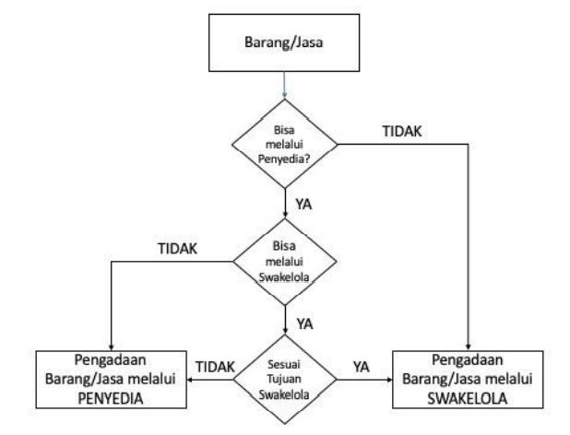
DEFINISI DAN RUANG LINGKUP PERENCANAAN PBJP (6/10)
Ruang Lingkup Perencanaan Pengadaan
3
Penetapan Cara Pengadaan (2/2)
PerLKPP No. 11 Tahun 2021 tentang Pedoman Perencanaan PBJP

Slide 12


DEFINISI DAN RUANG LINGKUP PERENCANAAN PBJP (7/10)
Ruang Lingkup Perencanaan Pengadaan
4
Pemaketan dan Konsolidasi
Dalam proses Perencanaan Pengadaan yang akan dilakukan melalui penyedia diperlukan pemaketan barang/jasa. Identifikasi pemaketan PBJ dapat dilihat pada level Komponen atau Sub Komponen dimana terdapat akun belanja di dalamnya.
Konsolidasi Pengadaan Barang/Jasa adalah strategi Pengadaan Barang/Jasa yang menggabungkan beberapa paket Pengadaan Barang/Jasa sejenis
PerLKPP No. 11 Tahun 2021 tentang Pedoman Perencanaan PBJP

Slide 13


DEFINISI DAN RUANG LINGKUP PERENCANAAN PBJP (8/10)
Ruang Lingkup Perencanaan Pengadaan
5
Waktu Pemanfaatan Barang/Jasa
Akan menjadi dasar dalam menetapkan jadwal pelaksanaan pengadaan seperti:
Jadwal persiapan pengadaan
Jadwal persiapan pemilihan
Jadwal pelaksanaan pemilihan
Jadwal pelaksanaan kontrak, dan
Jadwal serah terima
PerLKPP No. 11 Tahun 2021 tentang Pedoman Perencanaan PBJP

Slide 14
DEFINISI DAN RUANG LINGKUP PERENCANAAN PBJP (9/10)
Ruang Lingkup Perencanaan Pengadaan
6
Anggaran Pengadaan
PPK melakukan reviu terhadap ketersediaan biaya pendukung pada RKA K/L atau RKA Perangkat Daerah
Dalam hal biaya pendukung belum tersedia → PPK dapat mengusulkan perubahan anggaran kepada PA/KPA
PerLKPP No. 11 Tahun 2021 tentang Pedoman Perencanaan PBJP

Slide 15

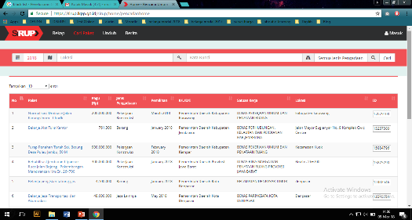
DEFINISI DAN RUANG LINGKUP PERENCANAAN PBJP (10/10)
Ruang Lingkup Perencanaan Pengadaan
Pengumuman RUP
Rencana Umum Pengadaan (RUP) merupakan daftar rencana Pengadaan Barang/Jasa yang akan dilaksanakan oleh Kementerian/ Lembaga/ Perangkat Daerah
PerLKPP No. 11 Tahun 2021 tentang
Pedoman Perencanaan PBJP

Slide 16
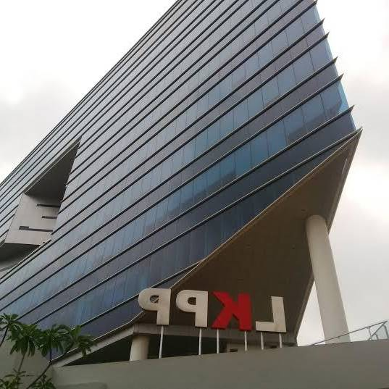
Materi 5: Perencanaan Pengadaan
01
Definisi dan Ruang Lingkup Perencanaan PBJP
02
Perencanaan Pengadaan Melalui Swakelola
03
Perencanaan Pengadaan Melalui Penyedia
04
Pengumuman Rencana Umum Pengadaan (RUP)

Slide 17



PERENCANAAN PENGADAAN MELALUI SWAKELOLA (1/4)
Penetapan tipe Swakelola
Penyusunan Spesifikasi Teknis/KAK
Penyusunan Perkiraan Biaya/Rencana Anggaran Biaya (RAB)
Hasil perencanaan PBJ dimuat dalam RUP
Peraturan Presiden Nomor 16 Tahun 2018 Pasal 18 ayat 5 & 8

Slide 18




PERENCANAAN PENGADAAN MELALUI SWAKELOLA (2/4)
Penetapan Tipe Swakelola
Tipe I
Direncanakan,
dilaksanakan & diawasi oleh K/L/Perangkat Daerah Penanggung Jawab
Anggaran
Tipe II
Direncanakan & diawasi oleh K/L Perangkat Daerah Penanggung Jawab Anggaran & dilaksanakan oleh K/L/PD Lain Pelaksana Swakelola
Tipe III
Direncanakan & diawasi oleh K/L/Perangkat Daerah Penanggung Jawab Anggaran & dilaksanakan oleh Organisasi Kemasyarakatan
Tipe IV
Direncanakan K/L/PD Penanggung Jawab dan/atau berdasarkan usulan pokmas & dilaksanakan serta diawasi oleh Kelompok Masyarakat (Pokmas) Pelaksana Swakelolaa
Peraturan Presiden Nomor 16 Tahun 2018 Pasal 18 ayat 6

Slide 19
PERENCANAAN PENGADAAN MELALUI SWAKELOLA (3/4)
Penyusunan Spesifikasi Teknis/KAK Melalui Swakelola
1
KAK, memuat antara lain:
Latar belakang, maksud, tujuan, sasaran, sumber pendanaan
Spesifikasi barang/jasa
Jangka waktu Swakelola
Kebutuhan tenaga ahli/teknis, tenaga kerja, narasumber, bahan/material termasuk peralatan/suku cadang, Jasa Lainnya, Jasa Konsultansi, dan/atau kebutuhan lainnya (apabila diperlukan); dan/atau
Gambar rencana kerja
SPESIFIKASI TEKNIS/KAK
3
4
5

Slide 20
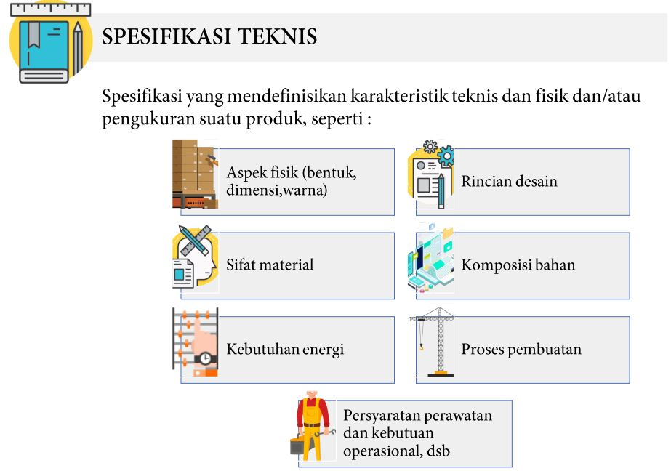
PERENCANAAN PENGADAAN MELALUI SWAKELOLA (3/4)
Penyusunan Spesifikasi Teknis/KAK Melalui Swakelola

Slide 21
PERENCANAAN PENGADAAN MELALUI SWAKELOLA (4/4)
Penyusunan Perkiraan Biaya/RAB Melalui Swakelola
RAB secara umum diantaranya terdiri dari:
Gaji tenaga ahli/teknis, upah tenaga kerja (mandor, kepala tukang, tukang), honor narasumber, dan honor Tim Penyelenggara Swakelola
Biaya bahan/material termasuk peralatan/suku cadang (apabila diperlukan)
Biaya Jasa Lainnya (apabila diperlukan)
Biaya Jasa Konsultansi (apabila diperlukan); dan/atau
Biaya lainnya yang dibutuhkan, contoh: perjalanan, rapat, komunikasi
RAB
3
4
5

Slide 22
Materi 5: Perencanaan Pengadaan
01
Definisi dan Ruang Lingkup Perencanaan PBJP
02
Perencanaan Pengadaan Melalui Swakelola
03
Perencanaan Pengadaan Melalui Penyedia
04
Pengumuman Rencana Umum Pengadaan (RUP)

Slide 23




PERENCANAAN PENGADAAN MELALUI PENYEDIA (1/10)
Penyusunan Spesifikasi Teknis/KAK
1
1
Penyusunan Perkiraan Biaya/RAB
2
2
Pemaketan dan Konsolidasi Pengadaan Barang/Jasa
3
3
Penyusunan Biaya Pendukung
4
4
Hasil perencanaan PBJ dimuat dalam RUP
5
Peraturan Presiden Nomor 16 Tahun 2018 Pasal 18 ayat 7 & 8

Slide 24



PERENCANAAN PENGADAAN MELALUI PENYEDIA (2/10)
Penyusunan Spesifikasi Teknis/KAK (1/3)
1
1
Menggunakan Produk Dalam Negeri
2
Menggunakan Produk bersertifikat SNI
3
Pemenuhan penggunaan produk sesuai 4 (empat) hal ini dilakukan sepanjang tersedia
Menggunakan Produk Usaha Mikro dan Kecil serta koperasi
UMK
4
Menggunakan produk ramah lingkungan hidup
5
Peraturan Presiden Nomor 12 Tahun 2021 Pasal 19 ayat 1 & 3

Slide 25




PERENCANAAN PENGADAAN MELALUI PENYEDIA (3/10)
Penyusunan Spesifikasi Teknis/KAK (2/3)
1
1
Penyebutan merek dimungkinkan terhadap:
2
Komponen barang/jasa
Suku Cadang
3
Bagian dari sistem yang sudah ada
Barang/Jasa dalam e-Katalog/Toko Daring
4
Pengadaan dengan Tender Cepat dimungkinkan penyebutan merek terhadap suku cadang dan bagian dari sistem yang sudah ada.
Peraturan Presiden Nomor 12 Tahun 2021 Pasal 19 ayat 2, Pasal 38 ayat 6

Slide 26

PERENCANAAN PENGADAAN MELALUI PENYEDIA (4/10)
Penyusunan KAK (3/3)
1
1
KAK Penyedia Jasa Konsultansi paling sedikit berisi:
Uraian pekerjaan yang akan dilaksanakan
Waktu pelaksanaan yang diperlukan
Spesifikasi teknis jasa konsultansi yang akan diadakan
Sumber pendanaan dan besarnya total perkiraan biaya pekerjaan

Slide 27

PERENCANAAN PENGADAAN MELALUI PENYEDIA (5/10)
Penyusunan Perkiraan Biaya/RAB (1/2)
2
PPK melakukan reviu terhadap ketersediaan biaya pendukung pada RKA K/L atau RKA PD. Dalam hal biaya pendukung belum tersedia, PPK dapat mengusulkan perubahan anggaran kepada PA/KPA.
Harga Perkiraan Sendiri (HPS), yakni perkiraan harga barang/jasa yang ditetapkan oleh PPK yang telah memperhitungkan biaya tidak langsung, keuntungan, dan Pajak Pertambahan Nilai.
PerLKPP No. 11 Tahun 2021 tentang Pedoman Perencanaan PBJP
Peraturan Presiden Nomor 12 Tahun 2021 Pasal 1 angka 33

Slide 28



PERENCANAAN PENGADAAN MELALUI PENYEDIA (5/10)
Penyusunan Perkiraan Biaya/RAB (2/3)
2
HPS digunakan sebagai:
1
Alat untuk menilai kewajaran harga penawaran dan/atau kewajaran harga satuan;
2
Dasar untuk menetapkan batas tertinggi penawaran yang sah dalam pengadaan barang/ pekerjaan konstruksi/ jasa lainnya; dan
3
Dasar untuk menetapkan besaran nilai jaminan pelaksanaan bagi penawaran yang nilainya kurang dari 80% dari nilai HPS.
HPS tidak menjadi dasar perhitungan besaran kerugian negara.
Peraturan Presiden Nomor 12 Tahun 2021 Pasal 26 ayat 5

Slide 29


PERENCANAAN PENGADAAN MELALUI PENYEDIA (5/10)
Penyusunan Perkiraan Biaya/RAB (3/3)
2
Penyusunan HPS dikecualikan untuk:
1
PBJ dengan pagu anggaran paling banyak Rp 10.000.000,00
2
E-Purchasing, dan
3
Tender pekerjaan Terintegrasi
Peraturan Presiden Nomor 12 Tahun 2021 Pasal 26 ayat 7

Slide 30
PERENCANAAN PENGADAAN MELALUI PENYEDIA (6/10)
Pemaketan dan Konsolidasi PBJ (1/5)
3
Pemaketan pengadaan berorientasi pada:
1
Keluaran / hasil yang mengacu pada kinerja dan kebutuhan KLPD
2
Volume barang/jasa berdasarkan:
1. Kebutuhan B/J
2. Ketersediaan B/J di KLPD
3. Kemampuan pelaku usaha
PerLKPP No. 11 Tahun 2021 tentang Pedoman Perencanaan PBJP

Slide 31
PERENCANAAN PENGADAAN MELALUI PENYEDIA (7/10)
Pemaketan dan Konsolidasi PBJ (2/5)
3
Dalam melakukan pemaketan barang/jasa perlu mempertimbangkan:
1
Efisiensi penggunaan sumber daya (waktu, tenaga kerja)
2
Keberpihakan kepada produk dalam negeri dan penyedia dalam negeri
3
Sisi komersial
PerLKPP No. 11 Tahun 2021 tentang Pedoman Perencanaan PBJP

Slide 32

PERENCANAAN PENGADAAN MELALUI PENYEDIA (8/10)
Pemaketan dan Konsolidasi PBJ (3/5)
3
Segmentasi Pasar dalam Pemaketan Pengadaan
Jasa Konsultansi Konstruksi
Pekerjaan Konstruksi
Nilai Pagu* | Kualifikasi
≤ Rp 1 M | Usaha Kecil
> Rp 1- 2,5 M | Usaha Menengah
> Rp 2,5 M | Usaha Besar
Nilai Pagu* | Kualifikasi
≤ Rp 15 M | Usaha Kecil/Koperasi
> Rp 15 - 50 M | Usaha Menengah
> Rp 50 - 100 M | Usaha Besar Non Badan Usaha Milik negara
*Mengacu pada PP No. 5 Tahun 2021 tentang
Penyelenggaraan Pedoman Berusaha Berbasis Risiko
PerLKPP No. 11 Tahun 2021 tentang Pedoman Perencanaan PBJP
Notes:
Catatan:
Dalam melakukan pemaketan pengadaan perlu memperhatikan pasal 4 tujuan pengadaan

Slide 33

PERENCANAAN PENGADAAN MELALUI PENYEDIA (8/10)
Pemaketan dan Konsolidasi PBJ (4/5)
3
Larangan Pemaketan Pengadaan
Menyatukan/memusatkan beberapa paket PBJ yang tersebar di beberapa lokasi/daerah yang menurut sifat pekerjaan dan tingkat efisiensinya seharusnya dilakukan di beberapa lokasi/daerah masing-masing
Menyatukan beberapa paket PBJ yang menurut sifat dan jenis pekerjaannya harus dipisahkan
Menyatukan beberapa paket PBJ yang besaran nilainya seharusnya dilakukan oleh usaha kecil
Memecah PBJ menjadi beberapa paket dengan maksud menghindari Tender/Seleksi
Peraturan Presiden Nomor 16 Tahun 2018 Pasal 20 ayat 2
Notes:
Catatan:
Dalam melakukan pemaketan pengadaan perlu memperhatikan pasal 4 tujuan pengadaan

Slide 34

PERENCANAAN PENGADAAN MELALUI PENYEDIA (/10)
Pemaketan dan Konsolidasi PBJ (5/5)
3
Konsolidasi Pengadaan Barang/Jasa adalah strategi pengadaan barang/jasa yang menggabungkan paket-paket pengadaan barang/jasa sejenis menjadi satu atau beberapa paket yang dilaksanakan bersamaan
Konsolidasi dilakukan pada tahap:
Perencanaan Pengadaan
Persiapan PBJ melalui penyedia
Persiapan Pemilihan penyedia
Dilaksanakan oleh PA/KPA, PPK, dan/atau UKPBJ
Peraturan Presiden Nomor 16 Tahun 2018 Pasal 1 angka 51 & pasal 21

Slide 35
PERENCANAAN PENGADAAN MELALUI PENYEDIA (10/10)
Penyusunan Biaya Pendukung
4
Biaya pelatihan
Biaya instalasi dan testing
Biaya yang mendukung penggunaan barang/jasa utama
Biaya administrasi
Biaya lainnya
Notes:
Catatan untuk Fasilitator:
Hanya merupakan contoh, bukan ketentuan. Biaya pendukung (bisa disebut biaya perolehan) tidak masuk dalam biaya anggaran pekerjaan utama.

Slide 36
Materi 5: Perencanaan Pengadaan
01
Definisi dan Ruang Lingkup Perencanaan PBJP
02
Perencanaan Pengadaan Melalui Swakelola
03
Perencanaan Pengadaan Melalui Penyedia
04
Pengumuman Rencana Umum Pengadaan (RUP)

Slide 37

PENGUMUMAN RENCANA UMUM PENGADAAN (RUP) (1/6)
RUP
Rencana Umum Pengadaan (RUP)
RUP adalah daftar rencana PBJ yang akan dilaksanakan oleh K/L/Perangkat Daerah
RUP ditetapkan dan diumumkan oleh PA masing-masing K/L/Perangkat Daerah
Peraturan Presiden Nomor 16 Tahun 2018 Pasal 1 ayat 19

Slide 38
PENGUMUMAN RENCANA UMUM PENGADAAN (RUP) (2/6)
RUP Penyedia
RUP Penyedia memuat informasi tentang:
Nama dan alamat PA/KPA
Nama paket pengadaan yang akan dilaksanakan;
Cara pengadaan;
Uraian singkat paket pengadaan;
Volume paket pengadaan;
Nilai paket pengadaan;
Lokasi paket pengadaan;
Sumber dana, dan
Perkiraan waktu pemanfaatan barang/jasa
PerLKPP No. 11 Tahun 2021 tentang Pedoman Perencanaan PBJP

Slide 39




PENGUMUMAN RENCANA UMUM PENGADAAN (RUP) (3/6)
1. Penetapan dan Pengumuman RUP (1/2)
Perangkat Daerah
K/L
Pengumuman RUP Kementerian/Lembaga dilakukan setelah penetapan alokasi anggaran belanja (APBN)
Pengumuman RUP Perangkat Daerah dilakukan setelah rancangan Peraturan Daerah tentang APBD disetujui bersama oleh Pemda dan DPRD
Peraturan Presiden Nomor 16 Tahun 2018 Pasal 22 ayat 1 & 2

Slide 40
PENGUMUMAN RENCANA UMUM PENGADAAN (RUP) (4/6)
1. Penetapan dan Pengumuman RUP (2/2)
PA/KPA menetapkan dan mengumumkan RUP pada aplikasi SIRUP setelah PPK selesai menyusun Perencanaan Pengadaan
Dapat ditambahkan melalui:
Situs web K/L/PD
Papan Pengumuman resmi untuk masyarakat
Surat kabar dan/atau media lainnya
Pengumuman RUP dilakukan kembali dalam hal terdapat perubahan/revisi paket pengadaan atau Daftar Isian Pelaksanaan Anggaran (DIPA) / Dokumen Pelaksanaan Anggaran (DPA).
Peraturan Presiden Nomor 16 Tahun 2018 Pasal 22 ayat 3 & 4

Slide 41
PENGUMUMAN RENCANA UMUM PENGADAAN (RUP) (5/6)
2. Perubahan RUP
Perubahan RUP dapat dilakukan apabila terjadi perubahan perencanaan pengadaan yang antara lain disebabkan oleh:
Perubahan strategi pencapaian target kinerja oleh penanggung jawab kegiatan;
Perubahan anggaran.
Perubahan RUP antara lain akan menyebabkan terjadinya perubahan:
Paket pengadaan;
Nilai paket pengadaan;
Cara pengadaan;
Waktu pemanfaatan barang/jasa;
Perubahan perencanaan dapat berasal dari hasil reviu atau kaji ulang oleh PPK atau UKPBJ.
PerLKPP No. 11 Tahun 2021 tentang Pedoman Perencanaan PBJP

Slide 42
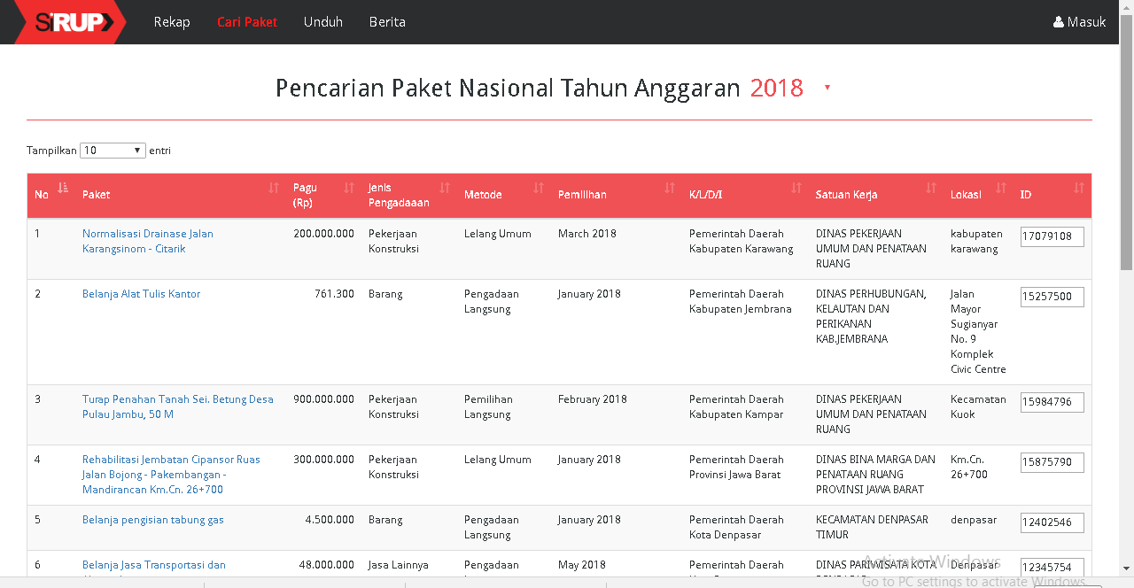
PENGUMUMAN RENCANA UMUM PENGADAAN (RUP) (6/6)
Aplikasi SiRUP

Slide 43

Terima kasih
moelyatizamzami@yahoo.com

